Slide 1
ĐẠO ĐỨC
LỚP 3
Biết ơn thương binh, liệt sĩ (Tiết 2)

Slide 2
Cuộc thi:
THỬ TÀI HIỂU BIẾT
Kim Đồng

Slide 3
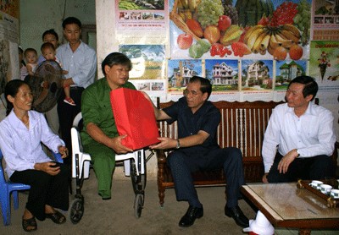
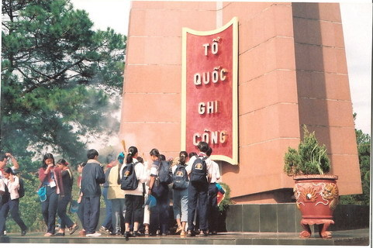
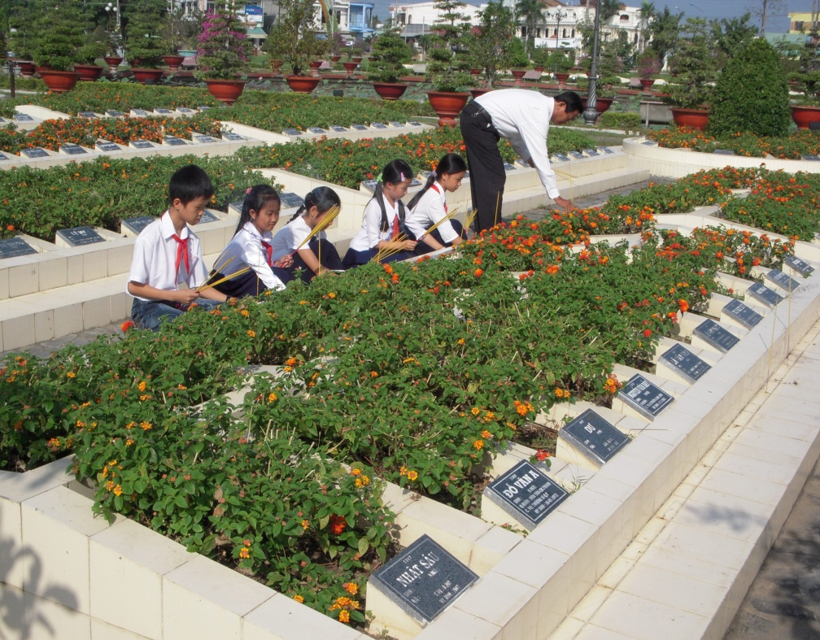

Slide 4
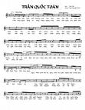
Vết chân tròn trên cát

Slide 7
Kim Đồng

Slide 8
Trần Quốc Toản

Slide 9
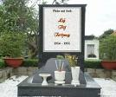
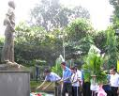
Mộ và tượng đài Lý Tự Trọng
(1914 – 1931)

Slide 10
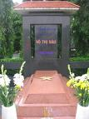
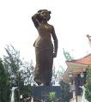
Mộ và tượng đài Võ Thị Sáu
(1935 – 1952)

Slide 11
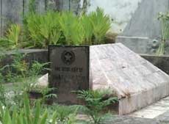
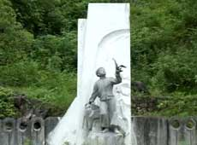
Mộ và tượng đài Kim Đồng
(1928 – 1943)

Slide 12
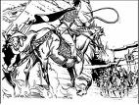
Trần Quốc Toản và “Lá cờ thêu sáu chữ vàng”
(1267 - 1285)

